Slide 1


PORTOFOLIO
DASHBOARD
FLIGHT DELAY ANALYSIS
BigQuery
Tableau

Slide 2

SUMMARY
Menganalisis lebih dari 4,3 juta menit keterlambatan penerbangan di Amerika Serikat untuk mengungkap akar penyebab delay, pola tren tahunan, dan maskapai dengan kontribusi delay tertinggi menghasilkan insight yang dapat mendukung strategi mitigasi operasional maskapai penerbangan.
Total Arrival Delay: 4.311.122
Penyebab Terbesar: Carrier Delay (39,8%)
Rentang Analisis: 2017 - 2022
Cakupan: Peta geospasial seluruh wilayah AS
BigQuery
Excel
Tableau

Slide 3
BACKGROUND & OBJECTIVE
Dashboard ini dibangun untuk menganalisis pola keterlambatan penerbangan di Amerika Serikat, dengan fokus pada dekomposisi penyebab delay (carrier, cuaca, NAS, keamanan, late aircraft), tren keterlambatan dari tahun ke tahun, serta kontribusi tiap maskapai terhadap total delay.
Mendekomposisi total delay menjadi kategori penyebab untuk mengetahui faktor dominan.
Mengidentifikasi tren persentase keterlambatan penerbangan.
Membandingkan performa antar maskapai.
Memetakan sebaran delay secara geografis di seluruh wilayah AS.

Slide 4
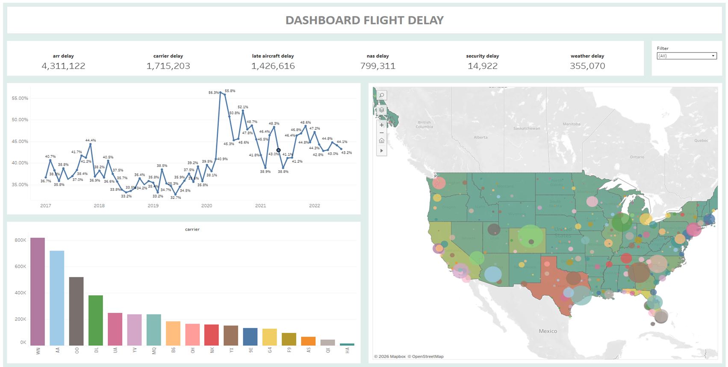

DASHBOARD OVERVIEW
1
KPI Card: 6 kategori delay
2
Line Chart: Tren persentase flight delay
3
Bar Chart: Total delay per maskapai
4
Bubble Map: Sebaran delay secara geospasial di wilayah AS
5
Filter: Tahun
Link Tableau

Slide 5

INSIGHT
1
2
3
Carrier Delay 73%
Weather Delay 8,2%
Tren
mayoritas delay berasal dari faktor yang dapat dikendalikan oleh maskapai sendiri, bukan faktor eksternal seperti cuaca atau sistem ATC.
Menyimpulkan bahwa akar masalah delay lebih ke sisi operasional internal, bukan force majeure.
Sepanjang 2017–2019, persentase flight delay relatif stabil di kisaran 33%–40%.
4
5
Tren
Most Delay
lonjakan tajam mulai 2020 periode yang bertepatan dengan awal pandemi COVID-19, kemungkinan terkait disrupsi operasional
WN (Southwest Airlines) dan AA (American Airlines) merupakan dua kontributor delay terbesar, dengan volume signifikan di atas 700K.

Slide 6
RECOMMENDATIONS
1
2
Maskapai
investigasi
Fokuskan strategi mitigasi pada faktor internal maskapai karena kontribusinya mencapai 73% dari total delay.
Investigasi lebih lanjut penyebab lonjakan delay sejak 2020 dan mengapa belum kembali ke baseline prepandemic. apakah terkait kekurangan tenaga kerja industri penerbangan?

Slide 7


Final Conclusion
Dashboard ini mengungkap bahwa mayoritas keterlambatan penerbangan di AS disebabkan oleh faktor operasional internal maskapai, insight yang actionable dan sering kali berlawanan dengan asumsi umum publik. Ditemukan pergeseran baseline delay sejak 2020 yang bertahan hingga 2022, menandakan perubahan struktural dalam efisiensi operasional industri penerbangan pascapandemi.

Slide 8


Thank You
Thank you for your attention

